Slide 1
机器学习经典算法
小组成员：杨英樱 赵璐 宫瑞哲 尹培宇 慕星星
2019.10.17

Slide 2
内容摘要
01
机器学习的概述及研究意义
02
机器学习的主要学习方式
03
机器学习的主要学习任务
04
机器学习经典算法的原理及应用实现

Slide 3
基本简介

Slide 4
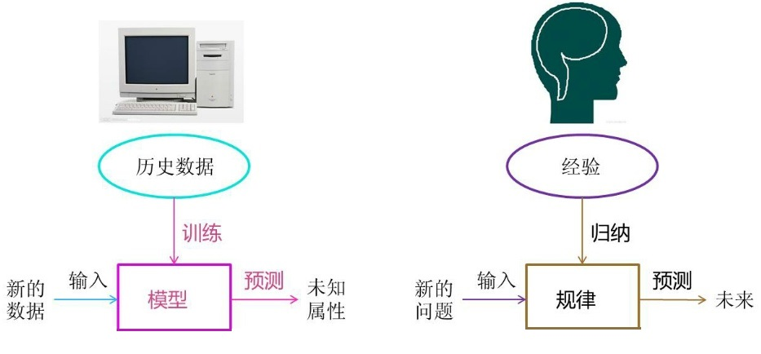
机器学习简介
尝试的定义
是什么：机器学习（ML）是计算机科学的子领域，也是人工智能的一个分支和重要实现方式。
目标：研究计算机怎样模拟或实现人类的学习行为，以获取新的知识或技能，重新组织已有的知识结构使之不断改善自身的性能。
实现：从观测数据（样本）出发寻找规律，利用这些规律对未来数据或无法观测的数据进行预测。

Slide 5
根据学习模式的分类
利用未标注数据中的信息，辅助标注数据，进行监督学习，以较低的成本达到较好的学习效果。
学习输入到输出的映射的统计规律
监督学习
半监督学习
无监督学习
强化学习
学习数据中的统计规律或潜在结构。
学习最优的序贯决策。

Slide 6
根据学习方法的分类
传统机器学习
从一些观测（训练）样本出发，试图发现不能通过原理分析获得的规律，实现对未来数据行为或趋势的准确预测。平衡了学习结果的有效性与学习模型的可解释性，为解决有限样本的学习问题提供了一种框架。
应用：主要用于有限样本情况下的模式分类、回归分析、概率密度估计等。在自然语言处理、语音识别、图像识别、信息检索和生物信息等许多计算机领域获得了广泛应用。
深度学习
深度学习又称为深度神经网络，特点是放弃了可解释性，单纯追求学习的有效性。
经过多年的尝试和研究，已经产生了诸多深度神经网络的模型，如卷积神经网络、循环神经网络等。

Slide 7
其他机器学习常用学习方法
迁移学习 迁移学习是指当在某些领域无法取得足够多的数据进行模型训练时，利用另一领域数据获得的关系进行的学习。迁移学习可以把已训练好的模型参数迁移到 新的模型指导新模型训练，可以更有效的学习底层规则、减少数据量。
主动学习 主动学习通过一定的算法查询最有用的未标记样本，并交由专家进行标记， 然后用查询到的样本训练分类模型来提高模型的精度。主动学习能够选择性地获取知识，通过较少的训练样本获得高性能的模型。
演化学习 演化学习对优化问题性质要求极少，只需能够评估解的好坏即可，适用于求解复杂的优化问题，也能直接用于多目标优化。演化算法包括粒子群优化算法、多目标演化算法等。目前针对演化学习的研究主要集中在演化数据聚类、对演化 数据更有效的分类，以及提供某种自适应机制以确定演化机制的影响等。

Slide 8
机器学习主要解决的问题
问题类型
问题描述
01
分类问题（classification）
01
使用数据来预测类别
(手写数字的自动识别、判断垃圾邮件)
02
回归问题（regression）
要预测数值时
(比如预测股价、房屋价格)
02
将对象以某种方式分组，使得同一组中的数据比不同组的数据有更多的相似性
(相似用户挖掘、社区发现、新闻聚类)
03
聚类问题（clustering）
03

Slide 9

典型机器学习应用领域
艺术创作：图片生成，美化，修复，场景描述，艺术作品生成等。
金融：股票预测，信用评分，风险评估等。
医学：用于诊断结果预测，肿瘤检测，药物发现和DNA顺序分析等
网络安全：反垃圾邮件，反诈骗，防范攻击，内容过滤，密码破解等。
工业领域：质量管理，灾害预测，缺陷预测，工业分拣，故障感知等。
搜索引擎，产品推荐，自动驾驶，图像识别，语音识别，自然语言处理等。

Slide 10
机器学习一般流程
1.定义分析目标：
明确要解决的问题和业务需求，基于现有数据设计或选择算法。
2.收集数据：
数据要有代表性并尽量覆盖全领域。注意样本比例（分类问题），评估样本和特征数的数量级，估算数据分析对内存的消耗。可以改进算法，采用降维技术，或使用分布式机器学习技术。
3.数据预处理：
原始的未加工处理的数据，需要考虑是否缺失，规范，分布平衡，是否有异常，是否冗余。因此常常占用整个机器学习过程的大部分时间。
数据预处理过程包括：数据采样、数据切分、特征抽取、特征选择、降维等。
训练模型前，一般将数据分为训练集和测试集。训练集还可细分为训练集和验证集。以便对模型的泛化能力进行评估。

Slide 11
机器学习一般流程
4.模型训练：
对模型超参数进行调优，通常需要对算法原理有较为透彻的理解，才能快速定位能决定模型优劣的参数。
5.模型评估：
使用训练数据构建模型后，需要使用测试数据对模型进行测试和评估。测试模型对新数据的泛化能力。如果结果不理想，则分析原因并进行优化。
针对过拟合的基本调优思路是增加数据量，降低模型复杂度。
欠拟合的基本调优思路是提高特征数量和质量，增加模型复杂度。
6.模型应用：
模型应用要考虑它的工程实现，不但包括其准确程度，误差等情况，还包括其运行速度（时间复杂度），资源消耗（空间复杂度），稳定性等方面是否可接受。

Slide 12
机器学习三要素
机器学习的目的——模型（Model）
在监督学习过程中，模型就是所要学习的条件概率分布或决策函数。决策函数表示的为非概率模型；条件概率表示，它的模型为概率模型。
如何构造模型——策略（Strategy）
策略即从假设空间中挑选出参数最优的模型的准则。
策略就是通过引入损失函数的方式来度量模型的好坏。
模型的实现——算法（Algorithm）
算法是指学习模型的具体计算方法，也就是如何求解全局最优解，并使得这个过程高效而且准确。

Slide 13
经典算法

Slide 14
算法
01
KNN算法
02
线性回归
03
逻辑回归
04
支持向量机
05
K-means算法

Slide 15
一、KNN算法——简介
KNN分类算法是数据挖掘分类技术中最简单的方法之一。所谓K最近邻，就是k个最近的邻居的意思，说的是每个样本都可以用它最接近的k个邻居来代表KNN是一种分类算法，它输入基于实例的学习，属于懒惰学习（lazy learning）即KNN没有显式的学习过程，也就是说没有训练阶段，数据集事先已有了分类和特征值，待收到新样本后直接进行处理。
KNN是通过测量不同特征值之间的距离进行分类。
思路：如果一个样本在本也划分为这个类别。KNN算法中，所选择的邻居都是已经正确分类的对象。该方法在定类决策上只依据最邻近的一个或者几个样本特征空间中的k个最邻近的样本中的大多数属于某一个类别，则该样的类别来决定待分样本所属的类别。

Slide 16
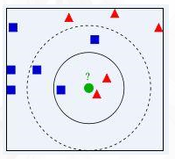
一、KNN算法——原理
1）计算测试数据与各个训练数据之间的距离；
2）按照距离的递增关系进行排序；
3）选取距离最小的K个点；
4）确定前K个点所在类别的出现频率；
5）返回前K个点中出现频率最高的类别作为测试数据的预测分类

Slide 17
一、KNN算法——原理
均值方差归一化 standardization
数据分布没有明显的边界：有可能存在极端数据值
均值方差归一化：把所有数据归一到均值为0方差为1的分布中
最值归一化 normalization
适用于分布有明显边界的情况
最值归一化：把所有数据映射到0-1之间

Slide 18
一、KNN算法——原理
欧几里得距离（Euclidean Distance）
欧氏距离是最常见的距离度量，衡量的是多维空间中各个点之间的绝对距离。
曼哈顿距离（Manhattan Distance）
曼哈顿距离来源于城市区块距离，是将多个维度上的距离进行求和后的结果，即当上面的明氏距离中p=1时得到的距离度量公式。

Slide 19



一、KNN算法——原理
更多的距离定义：
向量空间余弦相似度：
皮尔森相关系数：
Jaccard相似系数：

Slide 20
一、KNN算法——算法特点
优点
缺点
计算量较大，因为对每一个待分类的样本都要计算它到全体已知样本的距离，才能求得它的K个最近邻点。
简单，易于理解，易于实现，无需估计参数，无需训练。
特别适合于多分类问题
预测结果不具有可解释性
维数灾难

Slide 21
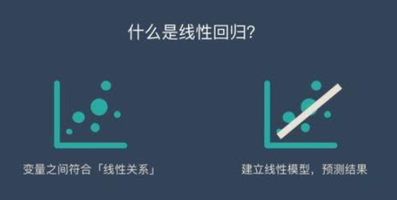
二、线性回归——简介
如果我们能够建立了回归背后的数学模型，我们便可以根据输入变量来预测输出量。这个数学模型就是回归方程，里面的系数就是回归系数。求解这些回归系数的过程就是回归。
线性回归分析是根据一个或一组自变量的变动情况预测与其相关关系的某随机变量的未来值的一种方法。回归分析需要建立描述变量间相关关系的回归方程。

Slide 22
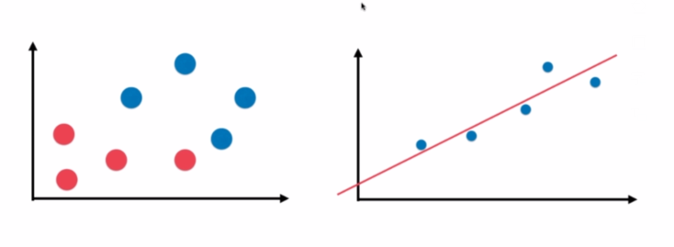
二、线性回归——简介
分类问题与回归问题的对比：

Slide 23
二、线性回归——简介
线性回归的目标
解决回归问题，建立输入变量和输出变量之间的回归模型。该模型既是参数的线性组合同时也是输入变量的线性组合。
建立一个回归方程（函数）用来预测目标值，回归的求解就是求这个回归方程的回归系数。
线性回归分析
只包括一个因变量和一个自变量，且二者的关系可用一条直线近似表示，这种回归分析称为一元线性回归分析。
如果回归分析中包括两个或两个以上的自变量，且因变量和自变量之间是线性关系，则称为多元线性回归分析。

Slide 24
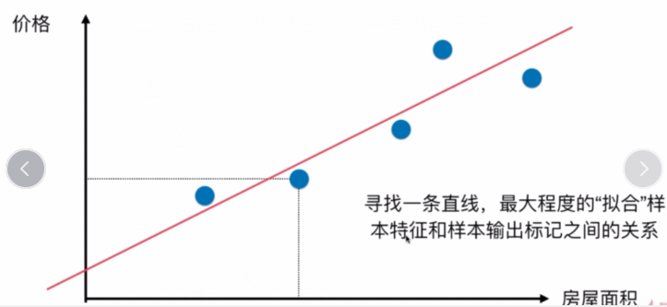
二、简单线性回归——原理
最小二乘法估计模型中的参数并写出回归方程

Slide 25
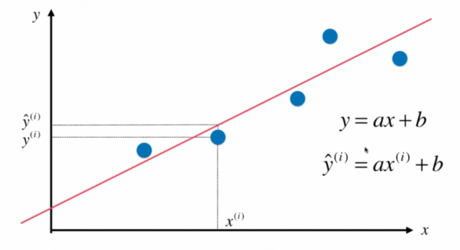




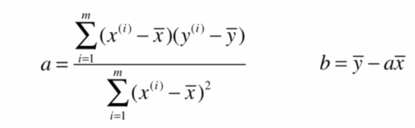

二、简单线性回归——原理

Slide 26
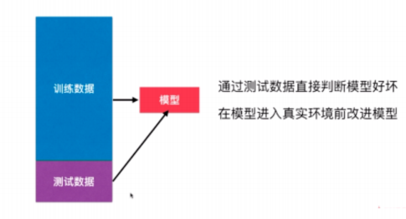

二、简单线性回归——评价
用分类的精准度来衡量回归算法的好坏

Slide 27


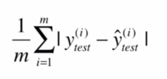
二、简单线性回归——评价
均方误差 MSE
衡量标准与测试样本量无关
均方根误差RMSE
解决数据量纲不一样
平均绝对值误差 MAE
评价算法的标准和训练模型最优化函数可以不一致

Slide 28
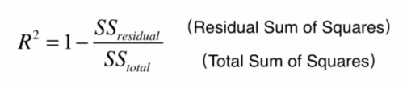
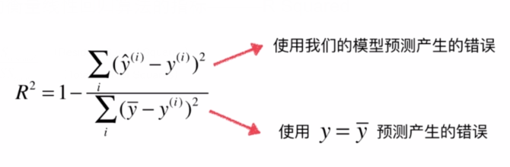
二、简单线性回归——评价
最好的衡量线性回归算法的指标———R Squared

Slide 29
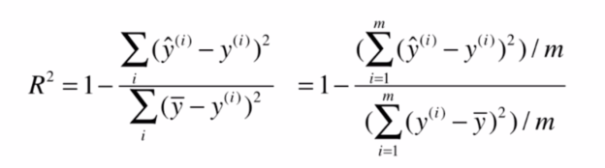
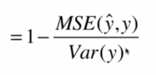
二、简单线性回归——评价
R^2<=1
R^2越大越好，当我们的预测模型不犯任何错误时，R^2得到最大值1。
当我们的模型等于基准模型时，R^2为0
如果R^2<0,说明我们学习到的模型还不如基准模型。此时，很有可能我们的数据不存在任何线性关系。

Slide 30
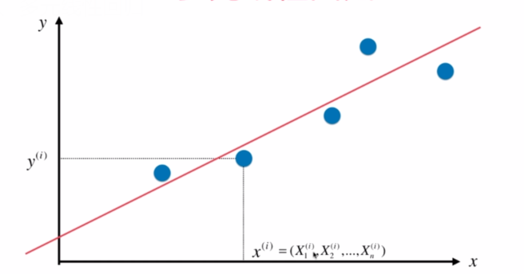
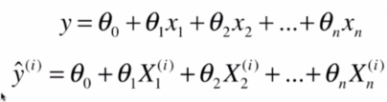

二、多元线性回归

Slide 31
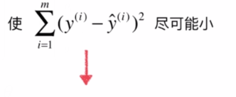
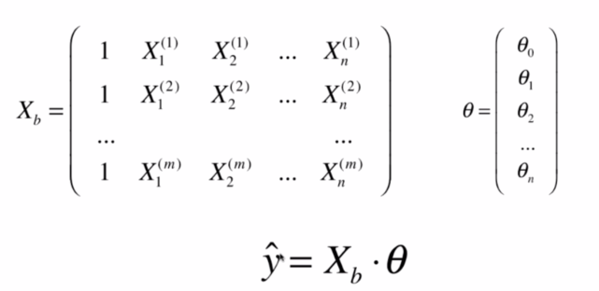
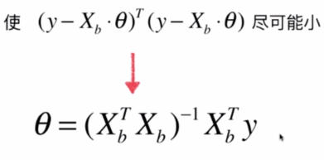
二、多元线性回归
问题：时间复杂度高：O（n^3）（优化后O（n^2.4））
优点：不需要对数据做归一化处理

Slide 32
二、线性回归——算法特点
优点
缺点
许多强大的非线性模型的基础。思想简单，实现容易。
不能很好地拟合非线性数据。所以需要先判断变量之间是否是线性关系。
可以根据系数给出每个变量的理解和解释
解决回归问题

Slide 33
三、逻辑回归——简介
解决线性回归的问题
逻辑回归是广义的线性模型，就是在线性回归基础上加了一个非线性映射。将线性回归的连续无限的结果映射到(0,1)之间，并依据一定的大小关系判定实例所属的类别。
逻辑回归的基本过程
面对一个回归或者分类问题，建立代价函数，然后通过优化方法迭代求解出最优的模型参数，然后测试验证我们这个求解的模型的好坏。
逻辑回归应用实例
实际是一种分类方法，主要用于两分类问题，如判断癌细胞的良恶性、贷款是否逾期等。
主要应用于研究某些事件发生的概率，如预测房价、股价。

Slide 34
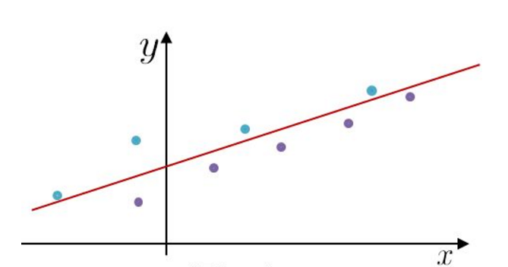
三、逻辑回归——原理
线性回归完成的是回归拟合任务，而逻辑回归是将不同类别的样本区分开来
逻辑回归

Slide 35
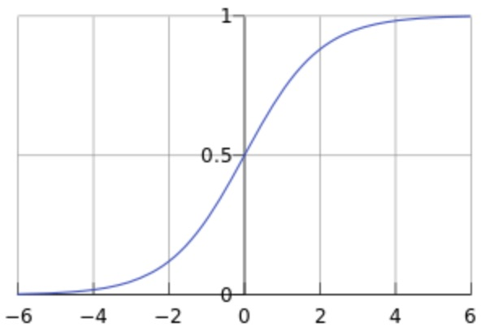

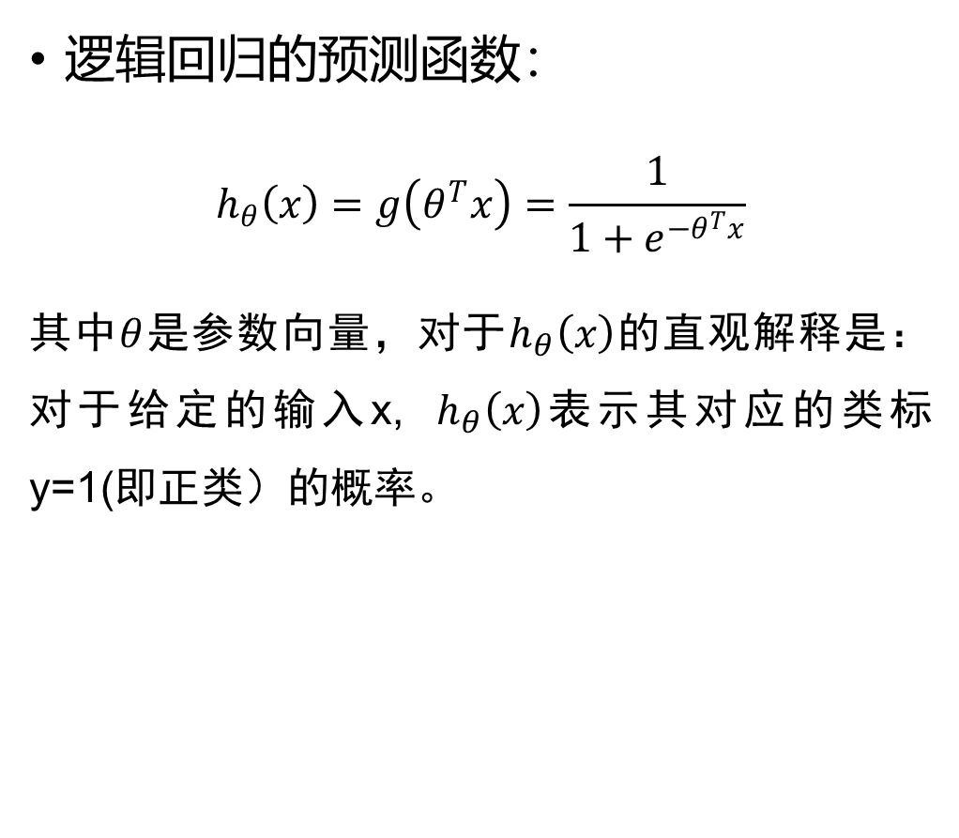
三、逻辑回归——原理
Sigmoid函数：
$$g\left(z\right)= \frac{1}{1+e^{−z}}$$
逻辑回归的预测函数：
$$h_{θ}\left(x\right)=g\left(θ^{T}x\right)=\frac{1}{1+e^{−θ^{T}x}}$$
其中$θ$是参数向量，对于$h_{θ}\left(x\right)$的直观解释是：对于给定的输入x, $h_{θ}\left(x\right)$表示其对应的类标y=1(即正类）的概率。

Slide 36
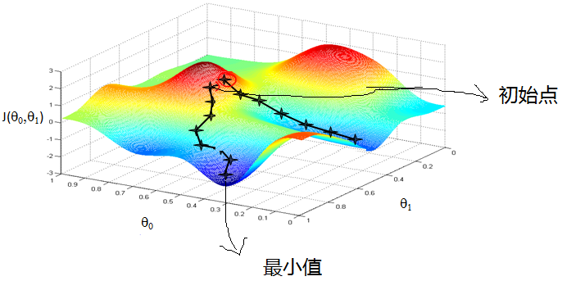
三、逻辑回归——原理
梯度下降求最小值
类似于寻找山谷最低点：
找到最适合的方向（梯度的反方向）
最适合的步长（每次沿下降方向移动的步长）

Slide 37
三、逻辑回归——算法特点
优点
缺点
计算代价不高，速度快，适于二分类
对数据的场景适应能力有局限性
易于理解和实现
分类精度不高
更容易更新模型吸收新数据
容易欠拟合

Slide 38
三、逻辑回归——算法实现
训练数据的散点图
训练数据的决策边界

